Slide 1
Аттестация на соответствие занимаемой должности педагога-психолога
Пелевиной В.А.
МДОУ «Детский сад №52»
Г. Ярославль, 2020 г.

Slide 2
Приоритетные направления деятельности психологической службы образовательной организации:
1. Психологическое сопровождение учебной деятельности;
2. Психологическое сопровождение воспитательной деятельности, развития личности воспитанников, их социализации;
3. Психологическое сопровождение перехода на новый образовательный уровень и адаптации на новом этапе обучения;
4. Психологическое сопровождение деятельности по сохранению и укреплению здоровья воспитанников;
5. Психологическое сопровождение профессионального самоопределения воспитанников;

Slide 3
Участие в программах, проектах муниципального, регионального, работа в рамках муниципальных, региональных инновационных площадок
Малый инновационный проект «Организация работы с детьми, имеющими расстройство в поведении»
Проект «Секреты успешных родителей (семейное наследие, компетентность, совместный досуг)»

Slide 4
Тема самообразования: «Кинезиологические упражнения в работе педагога-психолога».
Цель: Повышение компетентности в овпросах использования кинезиологических упражнений в физическом и психическом развитии дошкольников.
Задачи:
Изучить литературу по теме «Кинезиология в работе с детьми».
Обогатить образовательную среду дидактическим материалом и оборудованием для выполнения кинезиологических упражнений.
Создать информационную базу для педагогов, предоставить методические материалы по выполнению кинезиологических упражнений.
Познакомить родителей с современными кинезиологическими методиками, их целями, задачами. Научить родителей применять эти методики на практике.
Внедрить использование кинезиологических упражнений в плановую работу педагога-психолога.

Slide 5
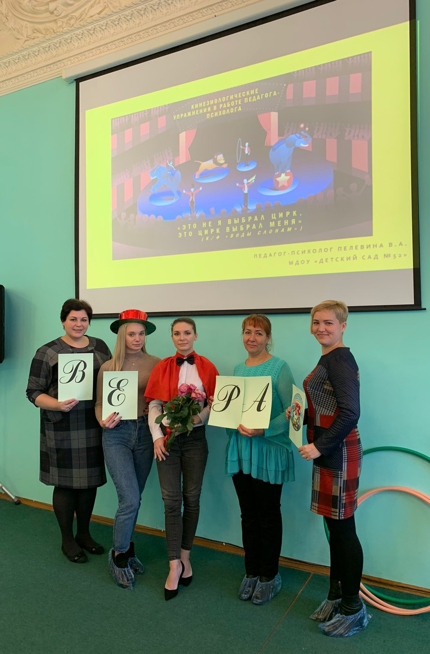
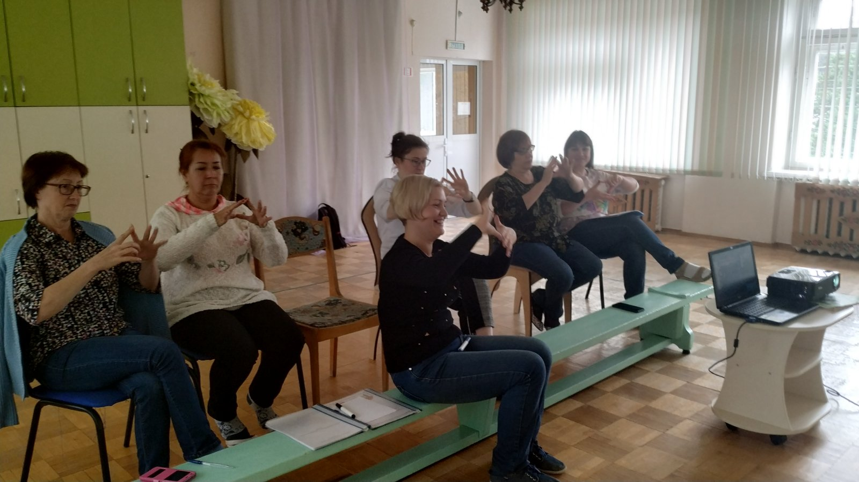
Презентация опыта по теме самообразования

Slide 6
Тема самообразования: «Работа психолога в период адаптации детей у детскому саду».
Цель: Повышение компетентности в вопросах адаптации воспитанников к дошкольному учреждению.
Задачи:
1. Изучить методическую литературу по теме «Адаптация ребенка в ДОУ».
2. Обогатить образовательную среду дидактическим материалом и оборудованием для выполнения занятий с детьми в период адаптации.
3. Создать информационную базу для педагогов, предоставить литературу для изучения вопросов адаптации.
4. Познакомить родителей с перечнем проблем, которые возникают в период адаптации детей к ДОУ. Предоставить информацию, которая поможет предотвратить возможные трудности в период адаптации.
5. Внедрить занятия с воспитанниками ясельной группы в период адаптации к ДОУ в плановую работу педагога-психолога.

Slide 7
Спасибо за внимание!

